Slide 1
Day3 함수와 클래스 응용
인하공업전문대학
컴퓨터시스템과
김기태

Slide 2
안녕하세요. 김기태입니다.
지난 시간에는 딕셔너리를 이용하여 주소록을 만들어 보았습니다. 검색 기능 직접 만들어 보셨는지요? 혹시 아직 안해보셨다면 꼭 해 보세요.
오늘은 객체지향 프로그래밍을 위해 많이 사용되는 클래스를 작성해 보도록 하겠습니다.
클래스는 보통 클래스 변수, 생성자, 메소드로 구성됩니다.
오늘 2개클래스를 만들어 볼 예정인데/ 첫번째 Person 클래스에서는 생성자, 문자열, 세터(setter) 메소드 등에 대해 작성해 보겠습니다.

Slide 3
두번째 클래스인 PhoneBook 클래스는 기존에 만들어둔 Person 클래스를 활용하도록 하겠습니다.
클래스는 여러 곳에서 많이 사용되기 때문에 오늘 실습을 통해 그 작성법과 사용법을 잘 익혀두시기 바랍니다.

Slide 4
[문제] Person 클래스 작성하기
[조건]
인스턴스 변수 : name, mobile
메소드 :
__init__(self, n, m) : 생성자
__str__() : 정보를 문자열로 출력
setMobile작성

Slide 5
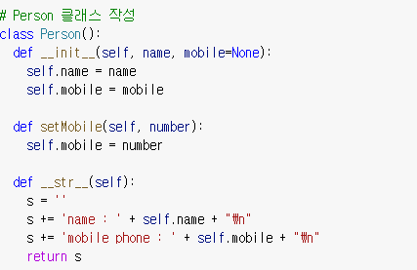
1. Person 클래스 작성

Slide 6




2. 클래스 사용

Slide 7
[문제] Person 클래스를 활용하는 PhoneBook 작성하기
[조건]
인스턴스 변수 : contacts를 딕셔너리로 작성
메소드 :
__init__(self) : 생성자
__str__() : 딕셔너리 정보를 정렬해서 출력
add 작성 : Person 객체 생성후 딕셔너리에 추가

Slide 8
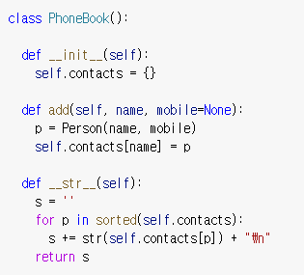

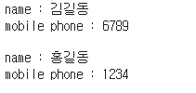
1. PhoneBook 클래스 작성

Slide 9
오늘은 객체지향 프로그래밍에 많이 사용되는 클래스를 작성해 보았습니다.
2개클래스를 만들어 보았는데 첫번째 Person 클래스에서는 생성자, 문자열, 세터 메소드 등의 작성과 사용에 대해 살펴보았습니다.
두번째 클래스인 PhoneBook 클래스는 기존에 만들어둔 Person 클래스를 활용해 보았습니다.
오늘 배운 클래스의 작성법과 사용법을 잘 익혀두시기 바랍니다.
감사합니다.

